Slide 1
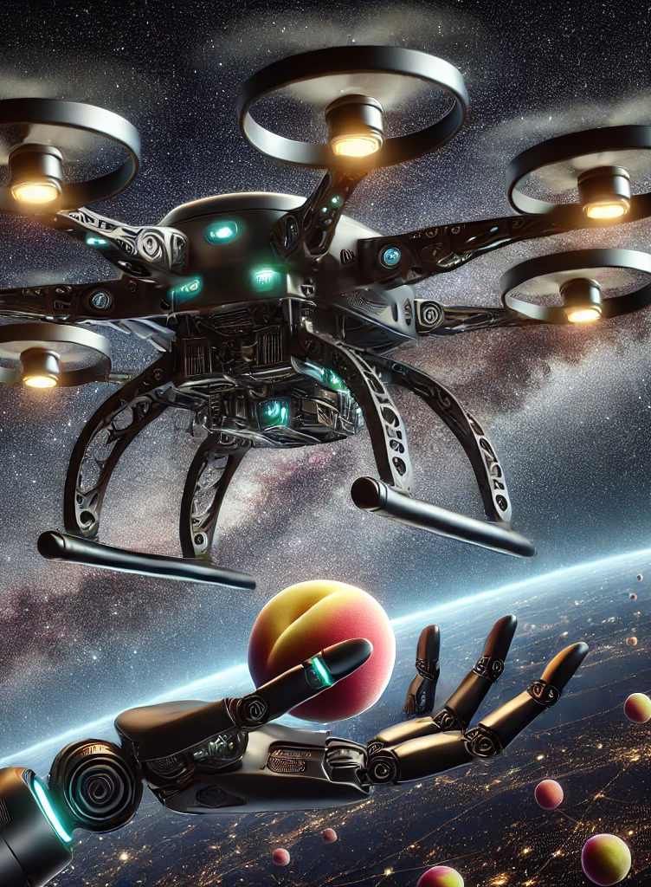
Final presentation- Gruppe 15 Hexacopter som plukker plommer
Emil J. Eidesen
Kristoffer R. Huseby
Kristoffer Løkvoll
Mikkel A. D. Sundberg
Simen S. Gåsland

Slide 2
Innhold
Skjematisk tegning og modell
Navigasjonsstrategi
Lokaliseringsstrategi
Robotarm i Matlab
DH – Parameters
Robot arm plukker plommer simulering
Gazebo oppdatering

Slide 3
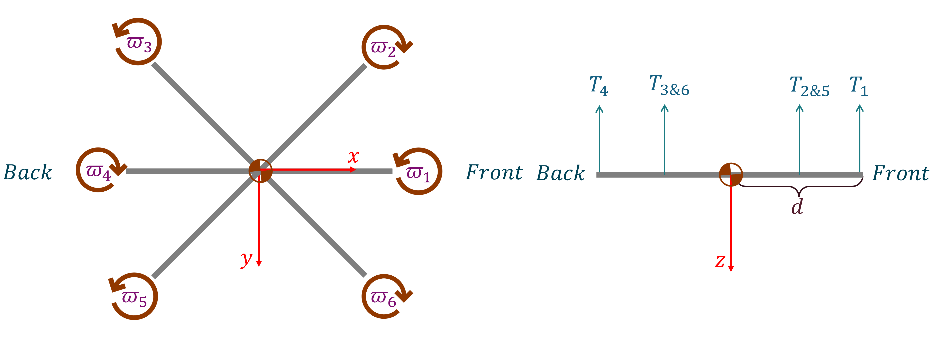
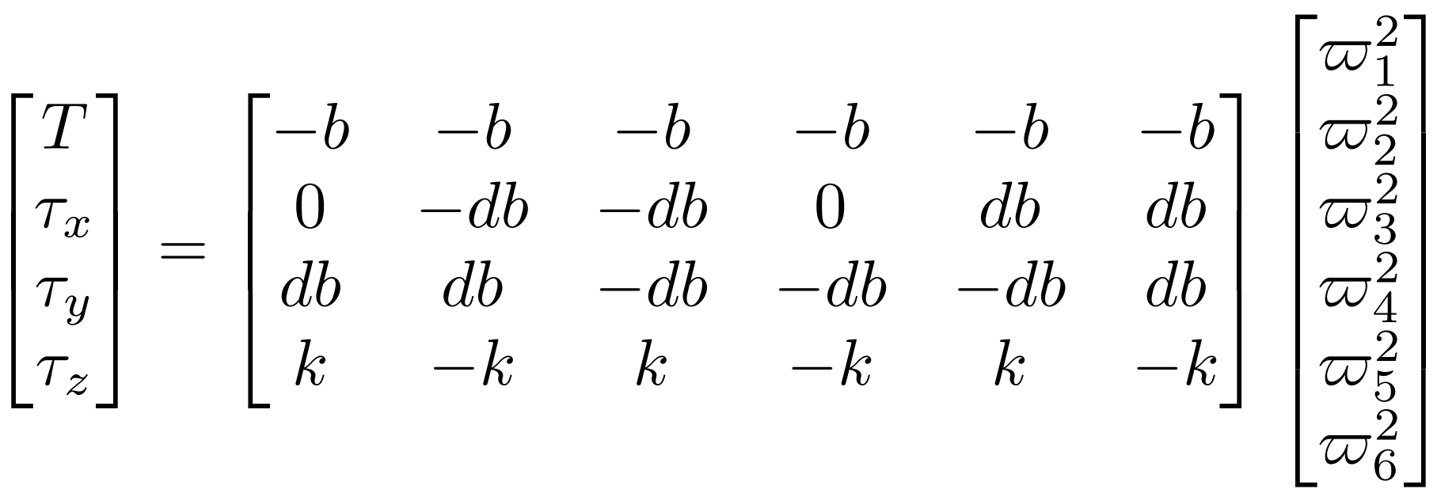
Skjematisk tegning og modell

Slide 4
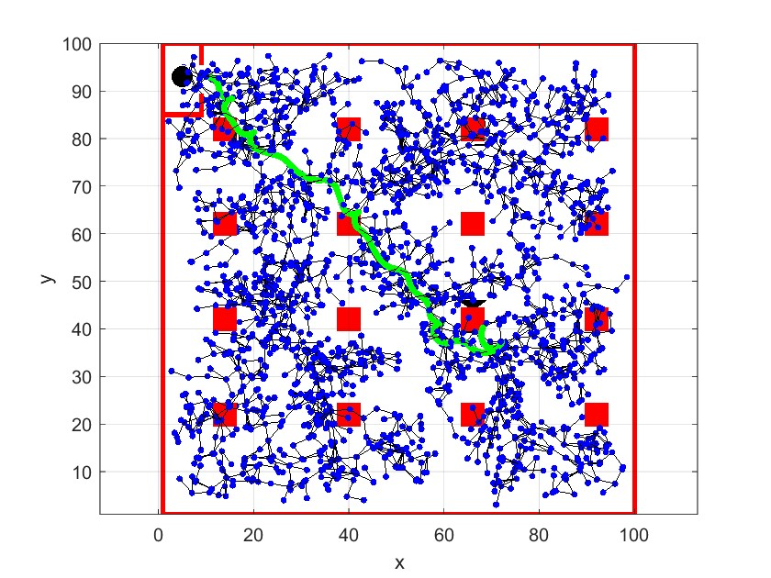
Navigasjonsstrategi
Har testet RRT, men problemer med Robotics toolbox.
Vurderte D*, men la dette fra oss.
Har eksperimentert med 3. ordens polynombane med lovende resultater.
(mangler å mate bane til simulink)
Notes:
Problemer med toolbox bla hexacopter ender ikke på rikitg posisjon, og RRT plotter punkter på de røde firkanten (treer). RRT is great at handling new goal and start points. It can also handle changes in the environment. RRT does not give us the best path, but it does give us a path that is collision free and driveable by a nonholonomic vehicle such as our hexacopter. D* as it is great at finding the best path. D* is also able to replan for small changes in the map, but since it is so computationally heavy and does not handle new goal points very well RRT might be the better option.

Slide 5
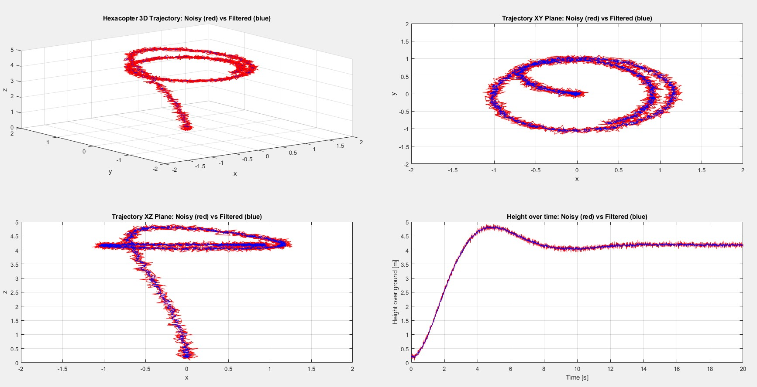
Lokaliseringsstrategi
Simulert IMU ved å ekstrahere XYZ-RPY fra results til sl_quadcopter
Tiltenkt IMU med Acc, Gyr & Mag
Lagt til støy
Filtrert vekk støy med EKF

Slide 6
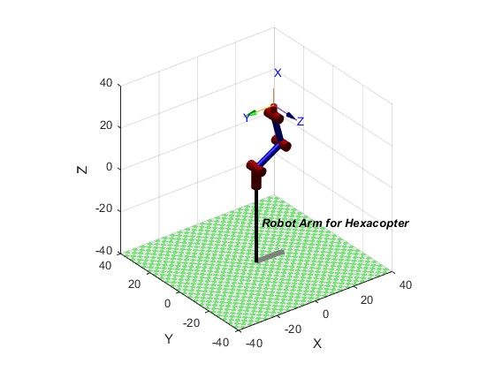
Robotarm i Matlab
% Robot links length
a1 = 5;
a2 = 15;
a3 = 15;
a4 = 5;
%Defining links
L(1) = Link('d', a1, 'a', 0, 'alpha', pi/2);
L(2) = Link('d', 0, 'a', a2, 'alpha', 0);
L(3) = Link('d', 0, 'a', a3, 'alpha', 0);
L(4) = Link('d', 0, 'a', a4, 'alpha', 0);
robot = SerialLink(L, 'name', 'Robot Arm for Hexacopter’);
qD = [0 deg2rad(30) deg2rad(75) deg2rad(-15)];
robot.teach(qD)
Notes:
qD er default ledd konfigurasjon

Slide 7
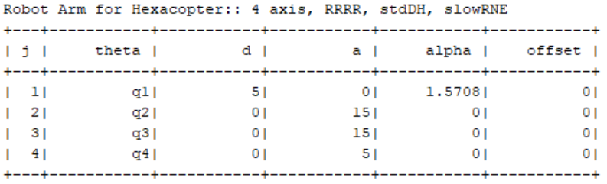
DH - Parameters

Slide 8
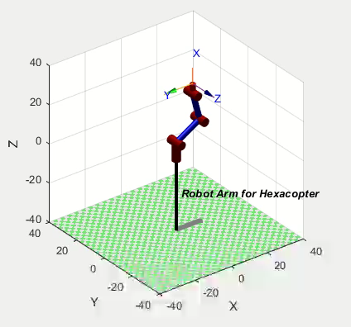
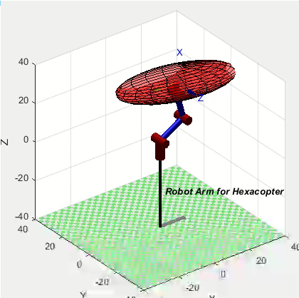
Robot arm plukker plommer
Notes:
Armen plukker plommer fra en plass går i default pose og slipper plummen, den går å henter en ny plomme før den igjen går i default posisjon og slipper plommen.

Slide 9
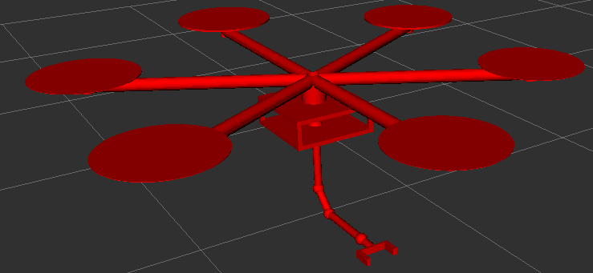
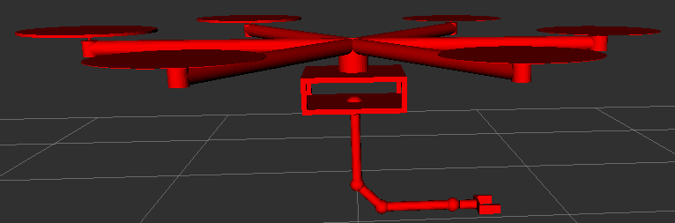
Gazebo

Slide 10
Hva vi har gjort så langt
Simulert den mobile basen i Matlab
Implementert navigasjonsstrategi i Matlab
Simulert lokalisering med SLAM og sensorikk
Ferdigstilt og simulert robotarm i Matlab

Slide 11
Arbeid som gjenstår
Testing av kontroller i Matlab
Sy sammen alt til et endelig produkt

Slide 12
Takk for oss

Slide 13
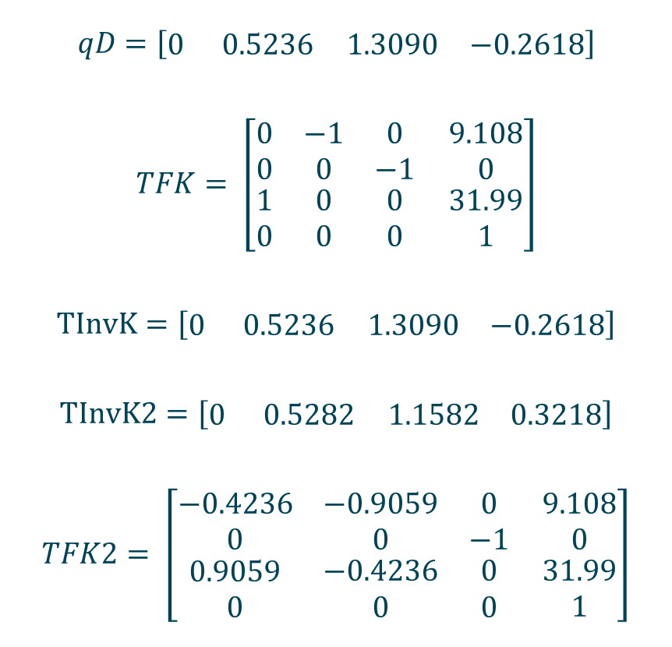
Kinematikk
%Default q
qD = [0 deg2rad(30) deg2rad(75) deg2rad(-15)];
%Forward kinematics
TFK = robot.fkine(qD);
%Inverse kinematics
mask = [1 1 1 0 0 1];
%Mask = [x y z roll pitch yaw]
TInvK = robot.ikine(TFK,'mask', mask);
%Different mask
mask2 = [1 1 1 1 0 0];
TInvK2 = robot.ikine(TFK,'mask', mask2);
TFK2 = robot.fkine(TInvK2);
$$qD=\left[\begin{matrix}0 & 0.5236\end{matrix} \begin{matrix}1.3090 & −0.2618\end{matrix}\right]$$
$$TFK= \left[\begin{matrix}0 & −1 & 0 \\ 0 & 0 & −1 \\ \begin{aligned}1 \\ 0\end{aligned} & \begin{aligned}0 \\ 0\end{aligned} & \begin{aligned}0 \\ 0\end{aligned}\end{matrix} \begin{matrix}9.108 \\ 0 \\ \begin{aligned}31.99 \\ 1\end{aligned}\end{matrix}\right]$$
$$TInvK=\left[\begin{matrix}0 & 0.5236\end{matrix} \begin{matrix}1.3090 & −0.2618\end{matrix}\right]$$
$$TInvK2=\left[\begin{matrix}0 & 0.5282\end{matrix} \begin{matrix}1.1582 & 0.3218\end{matrix}\right]$$
$$TFK2= \left[\begin{matrix}−0.4236 & −0.9059 & 0 \\ 0 & 0 & −1 \\ \begin{aligned}0.9059 \\ 0\end{aligned} & \begin{aligned}−0.4236 \\ 0\end{aligned} & \begin{aligned}0 \\ 0\end{aligned}\end{matrix} \begin{matrix}9.108 \\ 0 \\ \begin{aligned}31.99 \\ 1\end{aligned}\end{matrix}\right]$$

Slide 14
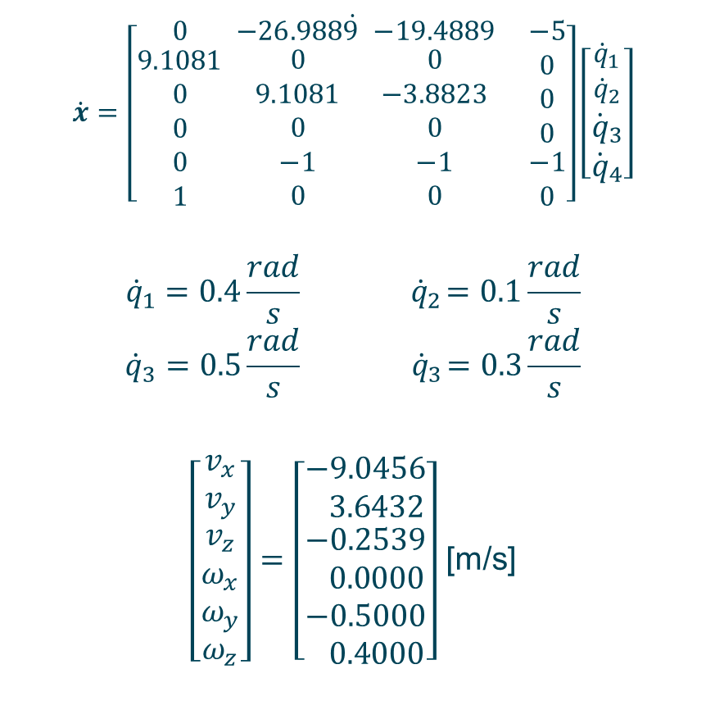
Differensial kinematikk
%Default q
qD = [0 deg2rad(30) deg2rad(75) deg2rad(-15)];
%Jacobian matrix
J0 = robot.jacob0(qD)
%Example
qdot = [0.4 0.1 0.3 0.1]';
xdot = J0*qdot
%Opposite
qdot = pinv(J0)*xdot;
$\dot{\dot{x}=\left[\begin{matrix}0 \\ \begin{aligned}9.1081 \\ 0 \\ 0 \\ 0 \\ 1\end{aligned}\end{matrix}\begin{matrix}−26.9889 \\ \begin{aligned}0 \\ 9.1081 \\ 0 \\ −1 \\ 0\end{aligned} \end{matrix}\begin{matrix}−19.4889 \\ \begin{aligned}0 \\ −3.8823 \\ 0 \\ −1 \\ 0\end{aligned}\end{matrix} \begin{matrix}\begin{aligned}−5 \\ 0 \\ 0 \\ 0\end{aligned} \\ −1 \\ 0\end{matrix}\right]\left[\begin{matrix}{\dot{q}}_{1} \\ {\dot{q}}_{2} \\ \begin{aligned}{\dot{q}}_{3} \\ {\dot{q}}_{4}\end{aligned}\end{matrix}\right]}$
$${\dot{q}}_{1}=0.4\frac{rad}{s}{ \dot{q}}_{2}=0.1\frac{rad}{s}$$
$${\dot{q}}_{3}=0.5\frac{rad}{s}{ \dot{q}}_{3}=0.3\frac{rad}{s}$$
$\left[\begin{matrix}v_{x} \\ v_{y} \\ \begin{aligned}v_{z} \\ ω_{x} \\ ω_{y} \\ ω_{z}\end{aligned}\end{matrix}\right]=\left[\begin{matrix}−9.0456 \\ 3.6432 \\ \begin{aligned}−0.2539 \\ 0.0000 \\ −0.5000 \\ 0.4000\end{aligned}\end{matrix}\right]$ [m/s]

Slide 15
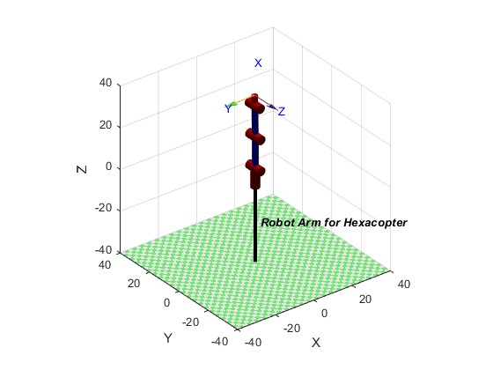
Problemer med singularitet
qD = [0 pi/2 0 0];
r = rank(robot.jacob0(qD))
r = 3
jsingu(Js)
1 linearly dependent joints: q4 depends on: q2 q3
qS(3) = deg2rad(1);
Js = robot.jacob0(qS);
qd = pinv(Js)*[0 0 1 0 0 0]';
qd’
-0.0000 3.8193 -7.6392 3.8199
cond(Js)
386.1114

